Slide 1
Sociální sítě - ostatní
Ing. Michal Stoklasa, Ph.D.
E-marketing
Soušly sem, soušly tam, co já na nich udělám?

Slide 2
Obsah přednášky
1 Instagram
2 LinkedIn
3 YouTube
4 X (Twitter)
5 Reddit
6 Discord
7 Twitch
Notes:
Zdroj obrázku: https://www.simplilearn.com/importance-of-social-media-in-todays-world-article

Slide 3
Princip sociálních sítí
Všem jde o naši pozornost.
Proč?
Protože čím déle zůstaneme, tím více reklam nám mohou zobrazit = mají větší zisk. Nekonečný feed, místo jen pár postů od přátel.
Přitahuje to pak „nekalé živly“ – spam, hate, botnet, trollí farmy, nebo i „obyčejné“ trendy typu videa s překvapením na konci (dívej se dlouho, ať víc vydělám).
Cesta ven – předplatné?
Notes:
Zdroj: https://www.seznamzpravy.cz/clanek/tech-technologie-internet-zpoplatni-musk-cely-twitter-internet-jak-jej-zname-nevyhnutelne-konci-237036#dop_ab_variant=0&dop_source_zone_name=zpravy.sznhp.box&source=hp&seq_no=3&utm_campaign=&utm_medium=z-boxiku&utm_source=www.seznam.cz

Slide 4
1 Instagram
„Instagram je bezplatná aplikace pro sdílení fotek a videí, která je dostupná pro zařízení iPhone a Android. Lidé můžou do naší služby nahrát fotky a videa a pak se o ně podělit se svými sledujícími nebo s vybranou skupinou přátel. Můžou si taky prohlížet, komentovat a označovat jako To se mi líbí příspěvky, které na Instagramu zveřejnili jejich přátelé. Účet si může vytvořit kdokoli starší 13 let. Stačí zaregistrovat e-mailovou adresu a vybrat uživatelské jméno.“
Druhá sociální síť skupiny Meta od 2012.
Zaměřena vizuálně – foto, video.
Notes:
Zdroj: https://help.instagram.com/424737657584573

Slide 5
Co je jiné?
Instagram je pouze vizuál + trochu textu, Facebook má klidně pouze text, pocity a jiné.
Profilům dáváme Follow.
Instagram filtry, editace foto a video.
Feed (jiný algoritmus), Stories (zmizí), Reels (krátká videa ala TikTok), Live. Zprávy, Shop, Discover.
Oproti Facebooku je Instagram více zaměřený na lidi a jejich interakci, snadné sdílení (nereálných) vizuálů. Přitahuje jinou cílovku.
Liší se tedy typy příspěvků a publika = jiné nástroje.
Notes:
Zdroj: https://www.pocket-lint.com/what-is-instagram/
Insta Hub: https://www.pocket-lint.com/instagram/

Slide 6
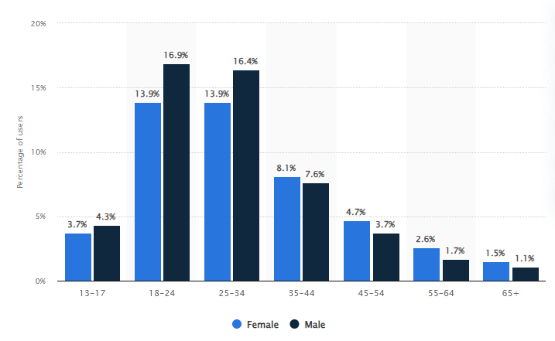
Instagram demografie
Notes:
Zdroj: https://www.statista.com/statistics/248769/age-distribution-of-worldwide-instagram-users/

Slide 7
Instagram pro firmy
Mladší cílovka – komunikuji jiné věci, komunikuji jinak.
Jiný typ obsahu – méně textu, skupin, marketplacu, více vizuální zábavy, funguje brand building, vizuály produktů.
Jiný engagement – reakce, komenty, sdílení, CTR, strávený čas. (save post, tap on profile)
Vhodné pro trochu jiná odvětví – tzv. „Instagram ready produkty“, zdraví a krása, móda a doplňky, jídlo a gastro, cestování.
Reklamní platforma je propojená – můžu mít kampaň na obou platformách zároveň.
Notes:
Zdroj: https://www.wordstream.com/blog/ws/2023/04/10/instagram-vs-facebook

Slide 8
2 LinkedIn (Linkedin, Linkdin, Linkin, Linked…)
„LinkedIn je celosvětově největší profesní síť na internetu. Na LinkedIn můžete najít tu správnou práci nebo stáž, navázat a posílit profesní vztahy a získat dovednosti, které potřebujete, abyste uspěli ve své kariéře.“
Vlastní Microsoft. Primárně profesní síť – ne zábavní!
Starší cílová skupina. Špičky daných oborů, majitelé společností, manažeři, specialisti, freelanceři, HR, profily „zaměstnanců“.
Profil ale máme i pokud chceme změnit zaměstnání, studenti hledající brigádu, pokud hledáme práci po rodičovské dovolené apod.
Notes:
Zdroj: https://www.linkedin.com/help/linkedin/answer/a548441/what-is-linkedin-and-how-can-i-use-it-?lang=cs-CZ
Zdroj: https://ebrana.cz/blog/linkedin-pro-zacatecniky-jak-ho-pouzivat

Slide 9
LinkedIn profil
Chceme se „prodat“ – vybíráme relevantní informace!
Jiný profil, než na zábavních sítích – vyplňujeme více informací – endorsement (v podstatě potvrzení) od kontaktů, že máme určitou schopnost, zkušenost apod. Jiný počet kontaktů oproti zábavním sítím.
Zkušenosti - současná a minulá zaměstnaní.
Aktivita – moje aktivita typu příspěvky, komentáře apod.
Dovednosti – naše schopnosti, v čem jsme dobří, co umíme.
Vzdělání – absolvované školy, certifikáty, školení apod.
Jazyky – úroveň jazykových schopností.
Zájmy – profily společností, které sledujeme.
Vybrané – co se nám povedlo.
Notes:
Zdroj: https://ebrana.cz/blog/linkedin-pro-zacatecniky-jak-ho-pouzivat

Slide 10
LinkedIn specifika
Jsme tady za jiným účelem - jiný profil, jiné kontakty.
Tvoříme a sledujeme jiný obsah – na síti je mnoho chytrých lidí, kteří tam hledají kvalitní informace. Vykáme, gramatika, stylistika.
Nechceme tady fotky z dovolené či oslav, staré známé kontakty.
Propojení 1., 2. a 3. stupně – přes primární kontakt máme kontakty kontaktů ☺
Prémiový účet – InMail i když nejsme propojeni, kdo mě prohlížel, více dat v Insights, tutoriály v Learning, prohlížení až do 3. stupně atd.
Skupiny – komunitní diskuzní fórum – není to můj veřejný profil - vzdělávací e-knihy, cílené otázky, novinky z oboru, infografiky a podobně.
Práce s profilovkou - LION (LinkedIn Open Networker), Open to – finding a new job, hiring, providing services.
Notes:
Zdroj: https://metricool.com/history-of-facebook/

Slide 11
LinkedIn – chci sehnat zaměstnání
Profesionální profilová fotka – první dojem.
Zajímavý titulek – spolu s fotkou informace, které dostaneme první.
About – popište kdo jste a co děláte.
Activity – ano, vidí i aktivitu, takže žádný hate, ale pečlivě spravujeme.
Experience – relevantní zkušenosti – brigády? Krátké práce?
Skills – chceme endorsement od relevantních osob.
Recommendations – ditto, chceme od relevantních osob.
Languages – co doopravdy umíme a na jaké úrovni – certifikáty.
Interests – spravujeme, jaké informace o nás uvidí – relevantní pro obor.

Slide 12
LinkedIn – pohled firmy
Vytvořím si firemní profil nebo svůj profil jako manažera?
Profily lidí fungují lépe v algoritmu, aktivně se mohu spojovat (push).
Firemní profily mají lepší správu reklam, ale jsou pasivní – čekám (pull).
Řešíme profily, reklamní kampaně, obsah.
Obsah na profilech – profesionálně informujeme, co děláme.
Skupiny – šance udělat si jméno v komunitě, připnout na profil, data mining, kopírování a sdílení.
Sběr zpětné vazby.
Recruiting, partnerství, OSVČ, leady - zakázky.
Notes:
Zdroj pro skupiny: https://www.podnikatel.cz/clanky/skupiny-na-linkedin-vas-mohou-dostat-primo-k-cilove-skupine-vyuzijte-toho/

Slide 13
LinkedIn kampaně
Podobné, jako známe z Mety.
Back-end vypadá takto, podobné metriky a logiky.
Boost příspěvků, sponzorovaný messaging, dynamické reklamy, textové reklamy.
Cíl kampaně – awareness, consideration – traffic, engagement, views, conversions – leads, web ctr, recruitement.
Publika –
Ad format – ponsored Content, Message Ads, Dynamic Ads, Text Ads, or a mix of all four.
Budget and schedule – daily budget, bidding.
Measure and optimize.
Notes:
Zdroj: https://business.linkedin.com/marketing-solutions/cx/22/07/ads-for-linkedin?src=go-pa&trk=sem-ga_campid.20065133427_asid.148672940317_crid.657090934936_kw.linkedin%20ads_d.c_tid.kwd-10707043900_n.g_mt.b_geo.1029154&mcid=7059959449221829603&cid=&gclid=Cj0KCQjwqP2pBhDMARIsAJQ0CzrlPEPVEiBY1nBrhdAVOzWr48Tb63NxUDveiCWtbHESZSRs22RnMGkaAmeXEALw_wcB&gclsrc=aw.ds#0

Slide 14
3 YouTube
YouTube [ju:tu:b] je největší internetový server pro sdílení videosouborů. Agresivní algoritmus.
Založen 2005 – myšlenka sdílet domácí videa. Od 2008 v češtině. Od 2015 placená Premium verze.
Hlavní zdroj příjmů je reklama.
YouTube Music. Shorts. Odběry vs. Domů.
YouTube uživatelé mohou nahrát videa, zhlédnout je, hodnotit, sdílet, komentovat, streamovat atd.
YouTube nabízí videoklipy, TV klipy, hudební videa, trailery k filmům a další jako například video-blogy, krátká originální videa nebo vzdělávací videa apod.
Notes:
Zdroj: https://www.youtube.com/intl/ALL_cz/howyoutubeworks/

Slide 15
YouTube obecně
Po domácích videích najednou narostly videohry (Minecraft nakopl nejednu hvězdu), hudba, vzdělávací videa, recenze, filmy apod.
Vznikly první velké hvězdy – youtubeři typu PewDiePie (Red Diamond Play Button za 100 mil.).
Až jsme se dostali do stavu, kdy při koupi produktu jdeme skoro vždy na YT recenze. Když řešíte DIY. Vzdělávání. Atd.
Reklamy – všude, nepřeskočitelné, několik, dlouhé, mnoho ve videu.
Tvůrci – blokace obsahu, demonetizace, příjem dle země, těžké budování komunity v začátku.
Notes:
csvukrs

Slide 16
YouTube pro firmy
Oficiální rozcestník kanálů s informacemi je zde.
YT pomáhá při hledání na Googlu – SEO – prioritizuje vlastní platformu.
Firma může dělat obsah pro zákazníky – věčný, celosvětový, monetizace.
Spolupráce s youtubery – ne/placené.
Reklamní kampaně – podobná logika jako Meta/GoogleAds. Založíme si GoogleAds účet – vyplníme profily, nalinkujeme web, videa, platební kartu, nastavíme údaje, publika – zájmy, spárujeme s YT a GA.
Notes:
csvukrs

Slide 17
YouTube reklamní kampaň
Cíl: sales, leads, web traffic, product consideration, brand awareness and reach, app promotion, local store promotion, without goal.
Typ kampaně: search, display, shopping, video, app, smart, local, discovery.
Sub-typ kampaně: custom video (skippable in-stream, bumper, video discovery), non-skippable in-stream, outstream (mobilní mimo videa), drive conversions (na interakce), ad sequence, shopping.
Budget, čas, typ účtování (CPV/CPM), networks – YT search, YT videa, mimo YT; jazyk, inventory type – jak moc jsou videa, u kterých bude moje reklama, sexuální/sprostá/násilná.
Notes:
csvukrs

Slide 18
YouTube reklamní kampaň
Dále vylučujeme, u jakého obsahu bude moje video, na jakých místech.
Konverze – tahá globální nastavení účtu/cíle, nebo volím specifické.
Další nastavení – devices, frequency capping, day schedule atd.
Publika – gender, age, parental status, household income, ZÁJMY (afinita k něčemu), klíčová slova, topics, placements (mohu vybrat specifické kanály).
Budget.
Tvorba videa – vyberu video, jméno, titulek, CTA, URL atd.
Tvorba kampaně – čekáme na schválení, pak měření a optimalizace.
Notes:
csvukrs

Slide 19
4 X (bývalý Twitter)
Twitter je poskytovatel sociální sítě a mikroblogu, který umožňuje uživatelům posílat a číst příspěvky zaslané jinými uživateli, známé jako tweety, po rebrandingu nazvané jako post.
Krátké příspěvky – mohou mít text, foto, video. Delší texty se kouskují.
Známé pro svou geolokaci (USA a UK), politiku, finance, hádky.
Dávám lidem follow a ten obsah pak vidím. Ale mění se to – reklamy.
Koupil Musk – obrovská kontroverze, rebranding, změna obchodního modelu – předplatné, změna obsahové politiky (algoritmu), změna příspěvků (přidány počty shlédnutí), od/banování za jiná témata (svoboda slova, Trump, Kanye, ale některá témata banuje). Twitter mu dal sílu ovlivňovat politiku (Ukrajina) i obchod (ceny akcií jeho firem).
Notes:
Zdroj: https://www.seznamzpravy.cz/clanek/ekonomika-firmy-pred-rokem-musk-koupil-twitter-sit-prisla-o-reputaci-uzivatele-i-penize-238900#dop_ab_variant=1180910&dop_source_zone_name=zpravy.sznhp.box&source=hp&seq_no=2&utm_campaign=&utm_medium=z-boxiku&utm_source=www.seznam.cz

Slide 20
5 Reddit
Reddit je otevřenou internetovou sociální sítí, založenou na principu předkládání obsahu uživateli a jeho následného hodnocení pomocí hlasování.
Název je anglickou slovní hříčkou ze slovního spojení „I read it“, ale TL;DR ☺
V podstatě skupiny spravované moderátory.
Uživatelé tvoří obsah a hlasují pro vlákna.
Málo reklamy, hodně obsahu.
Hodně textu, ale funguje i foto a video.
Feed z mých skupin.
Notes:
csvukrs

Slide 21
6 Discord
Discord je komunikační platforma pro komunity. Je alternativou Skypu, TeamSpeaku, ICQ a ostatních služeb.
Discord nabízí podporu botů pro hudbu, správu práv a jiných záležitostí.
Funguje pro komunikaci (psané zprávy v kanálech, DM, hlasová komunikace), sdílení obsahu.
Přidávám si servery podle zájmů.
Servery mají moderátory. Nastavené kanály.
Bez reklam, ale Nitro a obchod (kosmetiky).

Slide 22
7 Twitch
Twitch je platforma pro živé vysílání. Založena 2011, koupil Amazon. Zaměřeno především na videohry, eSports a další akce s herním účelem, ale i hudbu, umění, či Talk Show (Pools a Hottubs).
Sledované kanály, doporučené kanály, sledované kategorie.
Živý stream - interakce, záznamy streamů, videa.
Reklamy, drops, spolupráce, Prime, subs, donate.
Notes:
csvukrs

Slide 23
Konec prezentace
Děkuji za pozornost ☺

Slide 24
Úkol na seminář
Použijte Facebook Ad Library
Najděte reklamy 3 různých firem a:
a) uveďte, na koho cílí
c) jaký byl dosah reklamy (postup viz obrázky na dalších slidech)
Vytvořte vlastní reklamu (grafika + text) – můžete použít z předchozího úkolu.
U reklamy určete, na koho bude cílená (Věk, pohlaví, zájmy, povolání, atd.).
Dále určete, jaký bude cíl reklamy (návštěvnost webu, povědomí o značce, nákup na e-shopu, získání kontaktu).
Volbu následně krátce zdůvodněte.

Slide 25
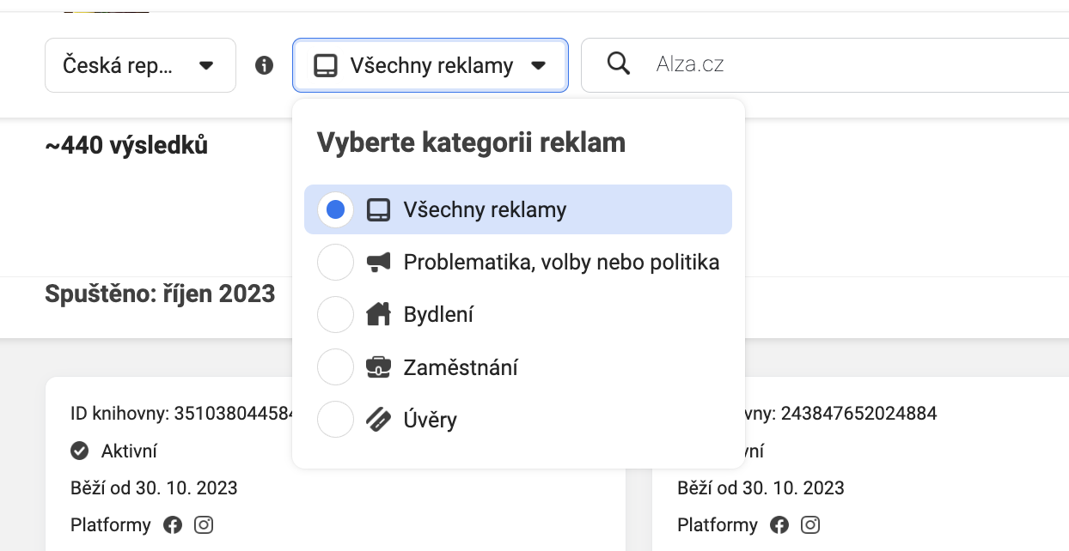
Úkol na seminář

Slide 26
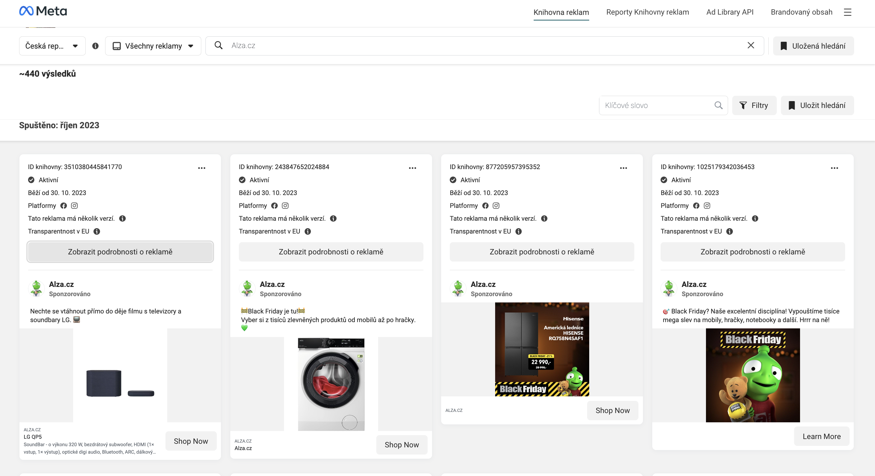
Úkol na seminář

Slide 27
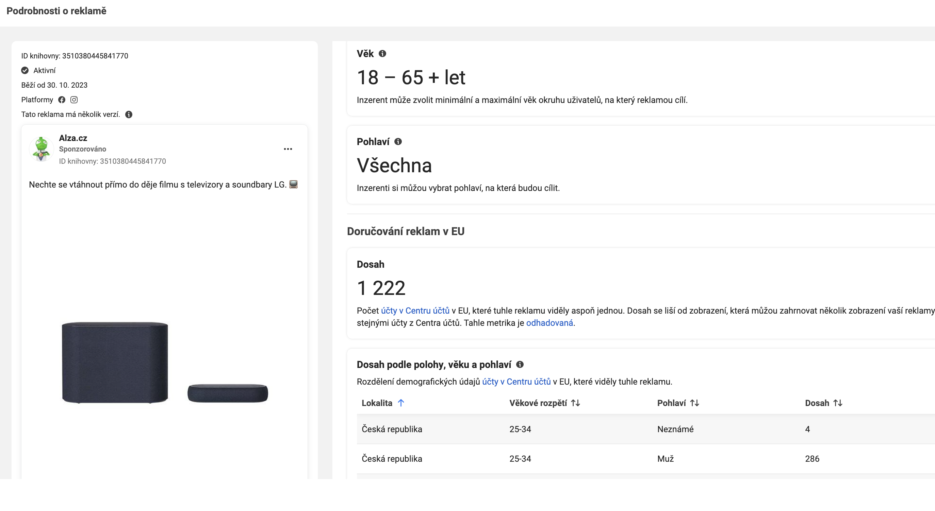
Úkol na seminář

